Slide 1
WELKOM bij de Ledenvergadering

Slide 2
1. Opening en vaststelling agenda
27 november 2020 | Ledenvergadering

Slide 3
Praktische informatie ALV (online)
Instructies om te stemmen
Wanneer er stemming plaats moet vinden, verloopt dit via een speciale link
Deze speciale link wordt tijdens de ALV via de chatomgeving gedeeld
Bij elke stemming heb je de unieke stemcode van je organisatie nodig. Deze moet je invullen om een geldige stem uit te kunnen brengen
De unieke stemcode heb je via de mail ontvangen. Houd jouw code dus bij de hand tijdens de ALV!
Vragen?
Na ieder agendapunt is er gelegenheid tot het stellen van vragen
Dit verloopt ook via de chatomgeving
Stel je vraag in de chatomgeving
Wanneer je vraag is voorgelezen, zet je de microfoon op unmute als je nog nadere toelichting wilt geven op de vraag of nog wilt reageren op het gegeven antwoord
Daarna gelieve de microfoon weer op mute te zetten
27 november 2020 | Ledenvergadering

Slide 4
Praktische informatie online ALV (2)
Stemronde ‘test’
Donald Trump accepteert, op termijn, dat Joe Biden zijn opvolger is als president van de VS.
Eens
Oneens
Blanco
27 november 2020 | Ledenvergadering

Slide 5
Agenda
Opening en vaststelling agenda
Ingekomen stukken / mededelingen
Nieuwe leden stellen zich voor (ter informatie)
Werk van de ……. (ter informatie)
Platforms
Werkgroepen
Toetsingscommissie
Het bestuur legt aan u voor
Notulen ledenvergadering 9 oktober 2020 (ter besluitvorming)
Notulen bijzondere ledenvergadering 6 november 2020 (ter besluitvorming)
Jaarplan en financiën
Prognose 2020 (ter informatie) en begroting 2021 (ter besluitvorming)
Jaarplan 2021 (ter besluitvorming)
Contributiebedragen 2021 (ter besluitvorming)
Vaststelling datum (voorjaars) ledenvergadering 2021; vrijdag 12 maart 2021 (ter besluitvorming)
Vacatures verenigingsbestuur (ter besluitvorming)
Rondvraag
Sluiting Ledenvergadering
27 november 2020 | Ledenvergadering

Slide 6
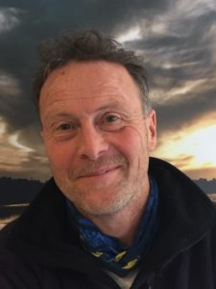
2. Ingekomen stukken / mededelingen
In memoriam: Ben Demmer
27 november 2020 | Ledenvergadering

Slide 7
3. Nieuwe leden
Stand 29.11.19: 145
Stand 09.10.20: 139
Opzeggingen per 31.12.20: 5
Lumbricus
Simoove
Nederlandse Vereniging van Golfaccommodaties
Ten Cate Grass Holding BV
Van de Haar Buitenruimte BV
27 november 2020 | Ledenvergadering

Slide 8
Platforms
4. Werk van de ……
27 november 2020 | Ledenvergadering

Slide 9
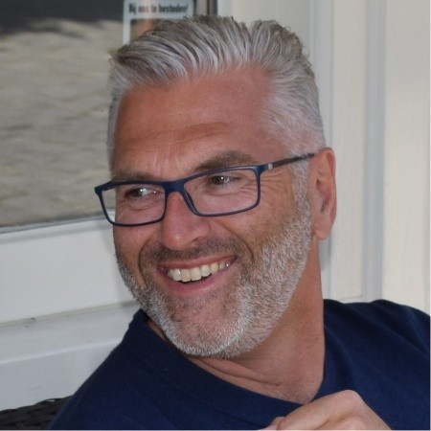
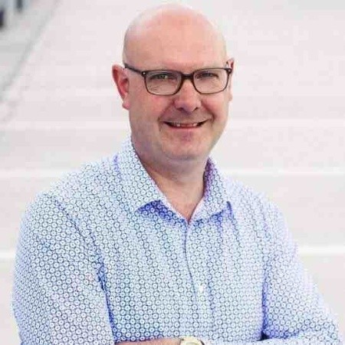
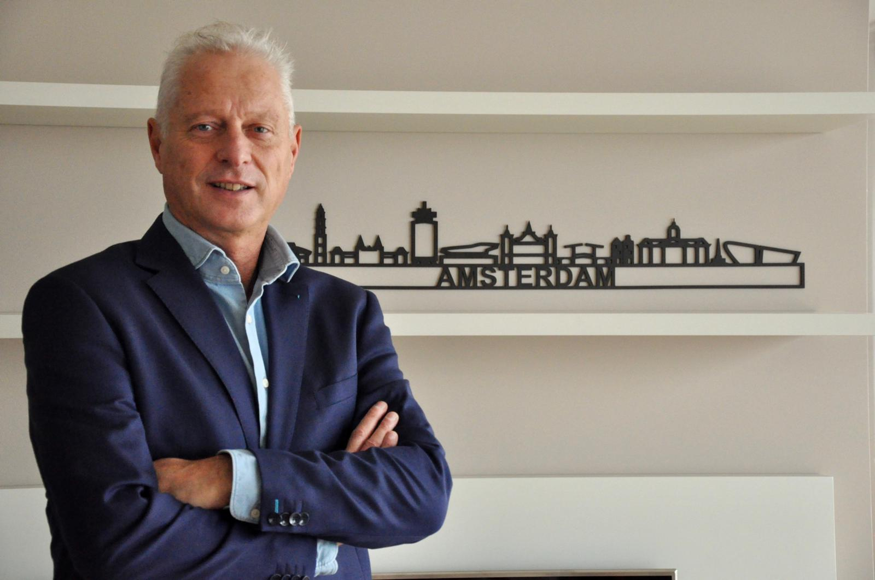
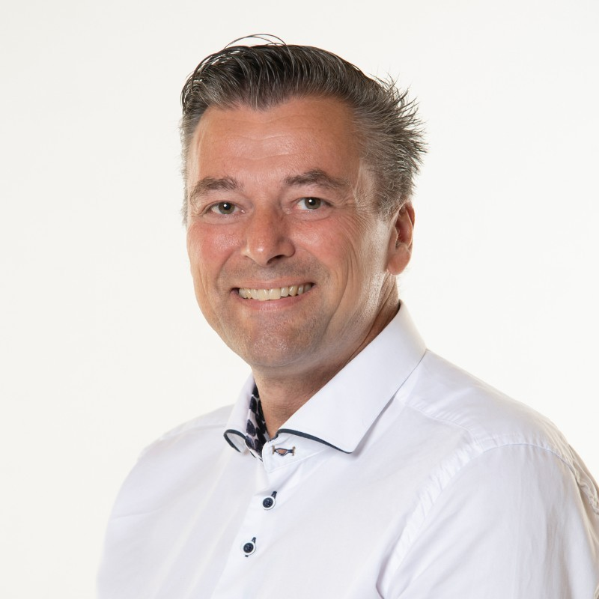
Platforms
4. Werk van de… (1)
Aannemers
Gemeenten en Sportbedrijven
Adviesbureaus en kennisinstituten
Leveranciers en Producenten
27 november 2020 | Ledenvergadering

Slide 10
Werkgroep Circulariteit
4. Werk van de… (2)
Terugblik 2020
Vanuit Masterplan circulariteit naar actieplan
Inspiratiesessie kunstgras (27 januari 2020)
Recycling kunstgras
Ketensamenwerking (BRL)
EMVI
Normeringen
CE-Delft rapport
Vooruitblik 2021
Review rapport “Hoe ruim ik een kunstgrasveld op”
Visie CE Delft rapport en advies kamer inzake duurzame sportvelden
Aanpassing norm invulzand ivm recycled zand
Doorkijk BRL voor recycling kunstgrasvelden

Slide 11
Werkgroep Zorgplicht
4. Werk van de… (3)
Terugblik 2020
11 Q&A’s
Actualiseren Zorgplichtdocument
Voorstel onderzoek effectiviteit
zorgplichtmaatregelen
Vooruitblik 2021
Actualiseren zorgplichtdocument
(1e kwartaal 2021)
(o.v.b.) Onderzoek effectiviteit
zorgplichtmaatregelen

Slide 12
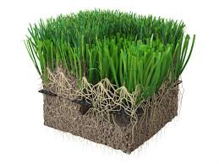
Werkgroep Hybride sportvelden
4. Werk van de… (4)
Terugblik 2020
Vervolg rapport Hybride sportvelden
Recyclebaarheid
Gevolgen uitspoeling meststoffen
Kwaliteitseisen
Aanbestedingsprocedures (PABA)
Vooruitblik 2021
‘Addendum’ rapport Hybride sportvelden
Onderzoek gevolgen uitspoeling meststoffen

Slide 13
Werkgroep Human Capital Turf Management
4. Werk van de… (5)
Terugblik 2020
Code oranje: Waar zijn de vakmensen? (ALV 2018-19)
Expertise meeting: Trends, perspectief, verantwoordelijkheid, imago
Deelplannen: Instroom, kennisniveau, imago
Vooruitblik 2021
Draagvlak;
Sector brede gezamenlijke aanpak
Reserveren budget voor uitvoering advies
Betrokkenheid; Cumela, VHG
Oplevering advies:
Januari - Kennisniveau
Maart - Imago
Mei – Instroom

Slide 14
Taskforce Green Deal Sport
4. Werk van de… (6)
Terugblik 2020
Einde Green Deal Sport
Chemievrijbeheer grassportvelden binnen Routekaart werkgroep Milieuvriendelijk beheer (MVB)
Inhoudelijk advies ‘Formulier geïntegreerde gewasbescherming grassportvelden
Agendasetting ‘Innovatie biologische gewasbeschermingsmiddelen’
Webinar IPM (19 november) i.s.m. VHG, Cumela
Vooruitblik 2021
Deelname Routekaart werkgroep MVB (BSNC, VHG, Cumela)
Adviesfunctie richting Routekaart werkgroep MVB
Focus; voorkomen ziekten en plagen op sportvelden (alle ondergronden)

Slide 15
Stuurgroep Duurzaamheidslabel
4. Werk van de… (7)
Terugblik 2020
Actualiseren en door ontwikkelen systeem
Verkenning samenwerkingskansen Dubocalc
Verkenning inzet in kader verduurzamingsbeleid kunstgras (rapport CE Delft)
Vooruitblik 2021
Afronden ontwikkeling systeem
Besluitvorming ‘eigenaarschap’ (BSNC, Dubocalc, anders?)
Afspraken VWS/I&W over inzet in kader verduurzaming

Slide 16
Toetsingscommissie
4. Werk van de… (8)
Terugblik 2020
Doorontwikkeling Duurzaamheidslabel; € 30.000 (2019)
PPS Grasvelden, klimaat en biodiversiteit (WUR); €.5.000
Borstelen versus raken (kriebel-, wiedeggen) op voetbalkunstgrasvelden (gem. Amsterdam); €5.000
Microplastics investigation by TNO (ESTC); €5.000
Actualiseren BSNC-rapport Stappenplan Ruimen Kunstgras Versie 2; €7.500
Actualiseren Zorgplichtdocument; € 7.600
Voorstel vervolgonderzoek Hybride sportvelden; --
(Milieu- en gezondheidseigenschappen infill)
Onderzoeksmatrix
Extern
Chemievrij beheer grassportvelden Noord-Brabant (i.s.m. HAS); prov. NB
Duurzaam watergebruik in de sport (i.s.m. HAS); prov. NB)
27 november 2020 | Ledenvergadering

Slide 17
Toetsingscommissie (2)
4. Werk van de… (9)
Vooruitblik 2021
Doorlopend
PPS Grasvelden, klimaat en biodiversiteit (WUR); €.5.000
Borstelen versus raken (kriebel-, wiedeggen) op voetbalkunstgrasvelden (gem. Amsterdam); €5.000
Verwacht
Uitspoelen meststoffen hybride sportvelden
Milieu- en gezondheidseigenschappen infill
Effectiviteit zorgplichtmaatregelen
Effecten van krimp op kunstgrasvelden
27 november 2020 | Ledenvergadering

Slide 18
5. Het verenigingsbestuur legt aan u voor…
27 november 2020 | Ledenvergadering

Slide 19
5. Het verenigingsbestuur legt aan u voor… (2)
1. Notulen ledenvergadering 9 oktober 2020 (ter besluitvorming)
Tekstueel
Actiepunten
2. Notulen bijzondere ledenvergadering 6 november 2020 (ter besluitvorming)
Tekstueel
Actiepunten
27 november 2020 | Ledenvergadering

Slide 20
5. Het verenigingsbestuur legt aan u voor…(3)
Stemronde 1:
Notulen ledenvergadering 9 oktober 2020
Notulen bijzondere ledenvergadering 6 november 2020
27 november 2020 | Ledenvergadering

Slide 21
5. Het verenigingsbestuur legt aan u voor… (4)
3. Financiën en jaarplan 2021
27 november 2020 | Ledenvergadering

Slide 22
Begroting en realisatie 2020; opbrengsten
5. Het verenigingsbestuur legt aan u voor…(5)
 | Begroting 2020 | Gerealiseerd 2020 (t/m 3e kwartaal) | Verwacht 2020 (4e kwartaal) | Totaal 2020 | Begroting 2021
Opbrengsten
Lidmaatschappen | € 305.000 | € 211.000 | € 78.000 | € 289.000 | € 303.000
Opbrengst congressen en evenementen | € 10.000 | € 1.000 | € - | € 1.000 | € 10.000
Kosten Congressen en evenementen | € -21.000 | € -1.000 | € -7.000 | € -8.000 | € -25.000
Opbrengst bijscholingen en studiedagen | € 36.000 | € 10.000 | € - | € 10.000 | € 30.000
Kosten Bijscholingen en studiedagen | € -20.000 | € -7.000 | € - | € -7.000 | € -25.000
(Onderzoeks)subsidies en cofinanciering | € 24.000 | € 15.000 | € - | € 15.000 | € 10.000
Overige baten |  | € 9.000 |  | € 9.000
Totaal opbrengsten | € 334.000 | € 238.000 | € 71.000 | € 309.000 | € 303.000
27 november 2020 | Ledenvergadering

Slide 23
Begroting en realisatie 2020; kosten
5. Het verenigingsbestuur legt aan u voor…(6)
 | Begroting 2020 | Gerealiseerd 2020 (t/m 3e kwartaal) | Verwacht 2020 (4e kwartaal) | Totaal 2020 | Begroting 2021
Lasten
Personeels- en bestuurskosten | € 164.000 | € 125.000 | € 47.850 | € 172.850 | € 173.250
Commissies en werkgroepen | € 4.000 | € 3.000 | € 1.000 | € 4.000 | € 4.000
Platforms | € 48.300 | € 18.000 | € 6.000 | € 24.000 | € 34.100
Onderzoek | € 69.000 | € 8.000 | € 30.000 | € 38.000 | € 70.000
Communicatie en PR | € 23.500 | € 17.000 | € 5.000 | € 22.000 | € 22.500
Kosten kantoor | € 22.500 | € 9.000 | € 4.000 | € 13.000 | € 15.500
Administratie | € 8.900 | € 9.000 | € 3.000 | € 12.000 | € 8.900
Overige lasten | € 1.000 | € 1.000 | € - | € 1.000 | € 1.000
Totaal lasten | € 341.200 | € 190.000 | € 96.850 | € 286.850 | € 329.250
 |  |  |  | € -
Resultaat | € -7.200 | € 48.000 | € -25.850 | € 22.150 | € -26.250
27 november 2020 | Ledenvergadering

Slide 24
Begroting 2020 en prognose 2020; opbrengsten
5. Het verenigingsbestuur legt aan u voor…(7)
 | Begroting 2020 | Gerealiseerd 2020 (t/m 3e kwartaal) | Verwacht 2020 (4e kwartaal) | Totaal 2020 | Begroting 2021
Opbrengsten
Lidmaatschappen | € 305.000 | € 211.000 | € 78.000 | € 289.000 | € 303.000
Opbrengst congressen en evenementen | € 10.000 | € 1.000 | € - | € 1.000 | € 10.000
Kosten Congressen en evenementen | € -21.000 | € -1.000 | € -7.000 | € -8.000 | € -25.000
Opbrengst bijscholingen en studiedagen | € 36.000 | € 10.000 | € - | € 10.000 | € 30.000
Kosten Bijscholingen en studiedagen | € -20.000 | € -7.000 | € - | € -7.000 | € -25.000
(Onderzoeks)subsidies en cofinanciering | € 24.000 | € 15.000 | € - | € 15.000 | € 10.000
Overige baten |  | € 9.000 |  | € 9.000
Totaal opbrengsten | € 334.000 | € 238.000 | € 71.000 | € 309.000 | € 303.000
27 november 2020 | Ledenvergadering

Slide 25
Begroting 2020 en prognose 2020; kosten
5. Het verenigingsbestuur legt aan u voor…(8)
 | Begroting 2020 | Gerealiseerd 2020 (t/m 3e kwartaal) | Verwacht 2020 (4e kwartaal) | Totaal 2020 | Begroting 2021
Lasten
Personeels- en bestuurskosten | € 164.000 | € 125.000 | € 47.850 | € 172.850 | € 173.250
Commissies en werkgroepen | € 4.000 | € 3.000 | € 1.000 | € 4.000 | € 4.000
Platforms | € 48.300 | € 18.000 | € 6.000 | € 24.000 | € 34.100
Onderzoek | € 69.000 | € 8.000 | € 30.000 | € 38.000 | € 70.000
Communicatie en PR | € 23.500 | € 17.000 | € 5.000 | € 22.000 | € 22.500
Kosten kantoor | € 22.500 | € 9.000 | € 4.000 | € 13.000 | € 15.500
Administratie | € 8.900 | € 9.000 | € 3.000 | € 12.000 | € 8.900
Overige lasten | € 1.000 | € 1.000 | € - | € 1.000 | € 1.000
Totaal lasten | € 341.200 | € 190.000 | € 96.850 | € 286.850 | € 329.250
 |  |  |  | € -
Resultaat | € -7.200 | € 48.000 | € -25.850 | € 22.150 | € -26.250
27 november 2020 | Ledenvergadering

Slide 26
Begroting 2021; opbrengsten
5. Het verenigingsbestuur legt aan u voor…(9)
 | Begroting 2020 | Gerealiseerd 2020 (t/m 3e kwartaal) | Verwacht 2020 (4e kwartaal) | Totaal 2020 | Begroting 2021
Opbrengsten
Lidmaatschappen | € 305.000 | € 211.000 | € 78.000 | € 289.000 | € 303.000
Opbrengst congressen en evenementen | € 10.000 | € 1.000 | € - | € 1.000 | € 10.000
Kosten Congressen en evenementen | € -21.000 | € -1.000 | € -7.000 | € -8.000 | € -25.000
Opbrengst bijscholingen en studiedagen | € 36.000 | € 10.000 | € - | € 10.000 | € 30.000
Kosten Bijscholingen en studiedagen | € -20.000 | € -7.000 | € - | € -7.000 | € -25.000
(Onderzoeks)subsidies en cofinanciering | € 24.000 | € 15.000 | € - | € 15.000 | € 10.000
Overige baten |  | € 9.000 |  | € 9.000
Totaal opbrengsten | € 334.000 | € 238.000 | € 71.000 | € 309.000 | € 303.000
27 november 2020 | Ledenvergadering

Slide 27
Begroting 2021; kosten
5. Het verenigingsbestuur legt aan u voor…(10)
 | Begroting 2020 | Gerealiseerd 2020 (t/m 3e kwartaal) | Verwacht 2020 (4e kwartaal) | Totaal 2020 | Begroting 2021
Lasten
Personeels- en bestuurskosten | € 164.000 | € 125.000 | € 47.850 | € 172.850 | € 173.250
Commissies en werkgroepen | € 4.000 | € 3.000 | € 1.000 | € 4.000 | € 4.000
Platforms | € 48.300 | € 18.000 | € 6.000 | € 24.000 | € 34.100
Onderzoek | € 69.000 | € 8.000 | € 30.000 | € 38.000 | € 70.000
Communicatie en PR | € 23.500 | € 17.000 | € 5.000 | € 22.000 | € 22.500
Kosten kantoor | € 22.500 | € 9.000 | € 4.000 | € 13.000 | € 15.500
Administratie | € 8.900 | € 9.000 | € 3.000 | € 12.000 | € 8.900
Overige lasten | € 1.000 | € 1.000 | € - | € 1.000 | € 1.000
Totaal lasten | € 341.200 | € 190.000 | € 96.850 | € 286.850 | € 329.250
 |  |  |  | € -
Resultaat | € -7.200 | € 48.000 | € -25.850 | € 22.150 | € -26.250
27 november 2020 | Ledenvergadering

Slide 28
Jaarplan 2021
27 november 2020 | Ledenvergadering

Slide 29
Jaarplan 2021 (2)
Invulling van de pijlers
Kennis
Ontmoeten
Samenwerking/verbinding
Communicatie
27 november 2020 | Ledenvergadering

Slide 30
KENNIS
Jaarplan 2021 (3)
On going business
Implementatie Integrated Pest Management
Klimaatverandering en natuurgras (biodiversiteit, watermanagement)
Hybride sportvelden (normering, mestgebruik)
Duurzaamheid kunstgras
Recycling kunstgras
Zorgplicht
Gebruik infill-materialen
27 november 2020 | Ledenvergadering

Slide 31
KENNIS
Jaarplan 2021 (4)
Onderzoeksmatrix (Toetsingscommissie)
Duurzaam machinegebruik bij onderhoud van natuurgras- en hybride sportvelden
(Her)gebruik van grondstoffen (circulariteit)
Duurzaam onderhoud van kunstgras
Kwaliteit van kunstgras
27 november 2020 | Ledenvergadering

Slide 32
Jaarplan 2021 (5)
KENNIS
Proces kennis en onderzoeksvragen
Signaleren en formuleren
Platforms
(Samenwerkingsverband) BSNC-leden
Stakeholders
Beoordelen en adviseren
Toetsingscommissie (overlegt 2 weken voor vergadering verenigingsbestuur)
Toekennen
Verenigingsbestuur
Uitvoeren
Werkgroepen
Externe partijen
Faciliteren
BSNC-bureau
27 november 2020 | Ledenvergadering

Slide 33
ONTMOETEN
Jaarplan 2021 (6)
Inhoud en een sociale component
BSNC-breed
ALV’s (gecombineerd met mini-symposium)
Kwartaalbijeenkomsten platforms (mini-symposium)
Congressen (conGRAS, Kunstgrascongres)
Inspiratiesessies (gras, kunstgras, hybride)
Expert meetings
Werkbezoeken
Cursussen en scholingen
Webinars
Vakbeurzen (Sportaccommodaties, Nationale Sportvakbeurs)
27 november 2020 | Ledenvergadering

Slide 34
ONTMOETEN
Jaarplan 2021 (7)
Platforms
Overleggen platformbesturen (5 – 6 / jaar)
(Online) overleg platformbestuur – platformleden (2/jaar)
(Online) overleg platformbestuur – werkgroepleden (2/jaar)
Platformbijeenkomsten (2/jaar)
Werkgroepen
Afhankelijk van voortgang
27 november 2020 | Ledenvergadering

Slide 35
SAMENWERKEN EN VERBINDEN
Jaarplan 2021 (8)
Speerpunten
Intern
Afstemming verenigingsbestuur - platforms – werkgroepen
Evaluatie BSNC-structuur 2019
Extern
Routekaart Verduurzaming sport
NOC*NSF Expertiseplatform sportinfrastructuur
VSG normeringscommissie sportaccommodaties
HAS Den Bosch, IPC Groene Ruimte
VHG, Cumela, Golfalliantie
ESTC
27 november 2020 | Ledenvergadering

Slide 36
SAMENWERKEN EN VERBINDEN
Jaarplan 2021 (9)
27 november 2020 | Ledenvergadering

Slide 37
Routekaart Verduurzaming Sport en Nationaal Sportakkoord
Jaarplan 2021 (10)
SAMENWERKEN EN VERBINDEN
Klimaatakkoord
Nationaal Sportakkoord
Duurzame sportinfrastructuur
Routekaart Verduurzaming Sport
NOC*NSF Duurzame Sportaccommodaties
CO2-neutraal
Circulair
Sportvelden
Milieuvriendelijk
Sportaccommodaties
Expertiseplatform sportinfrastructuur
27 november 2020 | Ledenvergadering

Slide 38
Routekaart verduurzaming sport
Jaarplan 2021 (11)
Klimaatakkoord
Edward van der Geest
Stuurgroep
Voorbereidingsgroep
Hans Arends
Routekaart Verduurzaming Sport
Christianne van der Zouw (Gert-Jan Kieft)
CO2-neutraal
Theo Ceelen
(Gosewin Bos)
Circulair
Milieuvriendelijk
Ewoud van de Wetering
(Liset van Pinxteren)
Green Deal Sport
Zorgplicht
Circulariteit
Duurzaamheids-
label
BSNC
27 november 2020 | Ledenvergadering

Slide 39
Expertiseplatform sportinfrastructuur
Jaarplan 2021 (12)
Nationaal Sportakkoord
Duurzame sportinfrastructuur
NOC*NSF Duurzame Sportaccommodaties
VSG
Sportvelden
Sportaccommodaties
Expertiseplatform sportinfrastructuur
Gemeenten & Sportbedrijven
Leveranciers & Producenten
Adviesbureaus & Kennisinstellingen
PABA
Werkgroepenstructuur
Visie
Digitaal handboek
Businessmodel
BSNC
Voorschriften
Vormgeving
Online platform
Procedure handboek
27 november 2020 | Ledenvergadering

Slide 40
COMMUNICATIE
Jaarplan 2021 (13)
Speerpunten
Intern en extern versterken en verbeteren communicatiestructuur en –aanpak
Efficiëntere communicatiestromen
Snel, effectief, proactief omgaan met (internationale) ontwikkelingen
27 november 2020 | Ledenvergadering

Slide 41
Jaarplan 2021 (14)
27 november 2020 | Ledenvergadering

Slide 42
5. Het verenigingsbestuur legt aan u voor…
Jaarcontributiebedragen 2021
Voorstel: Contributie wordt alleen geïndexeerd (3 %):
Categorie 1:
lidmaatschap voor ZZP-ers, gemeenten tot 50.000 inwoners en non-profit organisaties; € 705,- (excl. 21% BTW)
Categorie 2:
lidmaatschap voor gemeenten met 50.000-100.000 inwoners en (sport)bedrijven met 5 fte of minder in loondienst; € 1.450,- (excl. 21% BTW)
Categorie 3:
lidmaatschap voor gemeenten met meer dan 100.000 inwoners en (sport)bedrijven met meer dan 5 fte in loondienst; € 2.900- (excl. 21% BTW)
27 november 2020 | Ledenvergadering
Notes:
Toelichting door Ties

Slide 43
5. Het verenigingsbestuur legt aan u voor…(2)
c. Vaststelling datum (voorjaars) ledenvergadering 2021
Voorstel: Vrijdag 12 maart 2021
Inclusief;
Werkbezoek GBN AGR
Themabijeenkomst ‘Gezonde toekomstbestendige sport in Amsterdam’ (Platform Gemeenten & Sportbedrijven)
27 november 2020 | Ledenvergadering

Slide 44
4. Het verenigingsbestuur legt aan u voor…(3)
Stemronde 2:
Begroting 2021
Jaarplan 2021
Contributiebedragen 2021
Vaststelling datum (voorjaars) ledenvergadering 2021 (vrijdag 12 maart)
27 november 2020 | Ledenvergadering

Slide 45
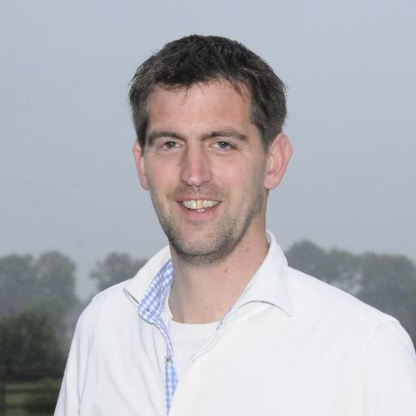
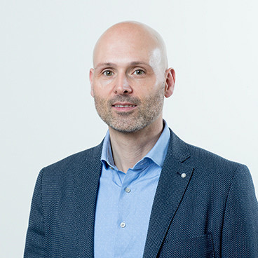
6. Vacatures verenigingsbestuur
Het verenigingsbestuur draagt als bestuurslid namens de PABA voor; Goof Rijndorp
Voorstel verlenging bestuurslidmaatschap Seth van der Wielen en Teun Wouters tot en met voorjaarsvergadering 2021
27 november 2020 | Ledenvergadering

Slide 46
6. Vacatures verenigingsbestuur (2)
Voorgesteld besluit:
De ledenvergadering benoemt Goof Rijndorp tot bestuurslid namens de PABA, van de BSNC
De ledenvergadering gaat akkoord met verlenging van het bestuurslidmaatschap van Seth van der Wielen en Teun Wouters tot en met voorjaarsvergadering 2021
27 november 2020 | Ledenvergadering

Slide 47
6. Vacatures verenigingsbestuur (2)
Stemronde 3:
Vacature verenigingsbestuur; bestuurslid namens de PABA, Goof Rijndorp
Verlenging bestuurslidmaatschap Seth van der Wielen en Teun Wouters tot en met voorjaarsvergadering 2021
27 november 2020 | Ledenvergadering

Slide 48
7. Rondvraag
27 november 2020 | Ledenvergadering

Slide 49
27 november 2020 | Ledenvergadering

